Slide 2
Beton en Waterpasserende elementenverharding, Verhardings-
lagen van steenmengsels

Slide 3
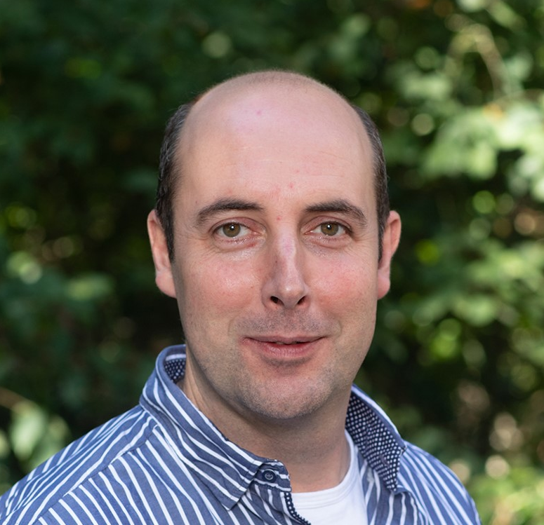

Even voorstellen
Mark van der Sluys,
kenniswerker team RAW-Beheer
Henk Kuipers,
kenniswerker team RAW-Beheer

Slide 4
Herziening RAW Hoofdstuk 82 Betonverhardingen
Aanleiding:
  Input en aanpassingen duurzaamheidsaspecten
    (bouwmaterialen, levensduur, verspilling, klimaatbestendigheid, etc)
  Actualisatie huidige eisen en werkwijzen in Standaard RAW Bepalingen, de Resultaatbeschrijvingen en de Catalogus Bepalingen,
  Ontwikkelingen in de normen NEN-EN
  Herzieningen vanuit de werkgroep en n.a.v. de input uit de Tervisielegging
  Hele hoofdstuk explicieter en gedetailleerder weergeven.

Slide 5
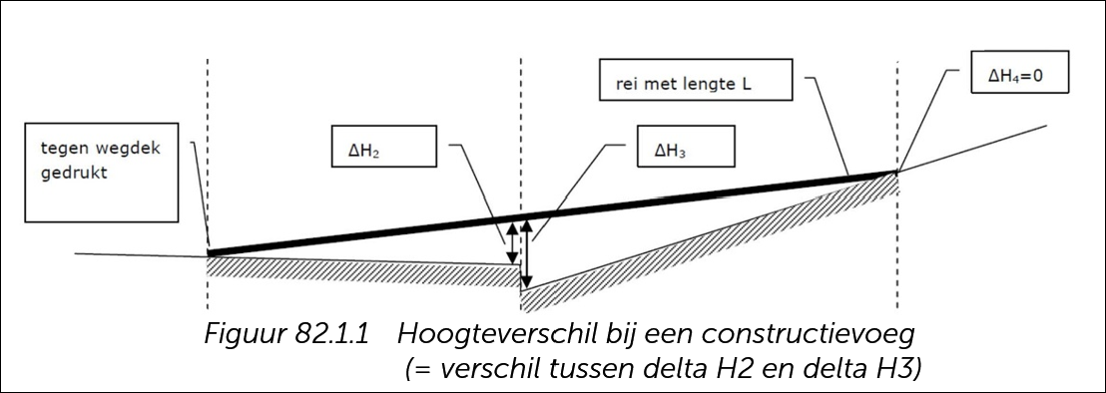
Herziening RAW Hoofdstuk 82 Betonverhardingen
Begrippen: aangevuld en aangepast (weg, verharding, wegvak, betonplaat, verhardingstijd, weerfase)
Werkplan wordt nu aangeduid als “werkplan Betonverhardingen”
Vlakheid: overzicht van tabel 82.1.2. weergegeven in een overzichtelijke tekening ter verduidelijking wat bedoeld wordt (82.12.02- Figuur 82.1.1)

Slide 6
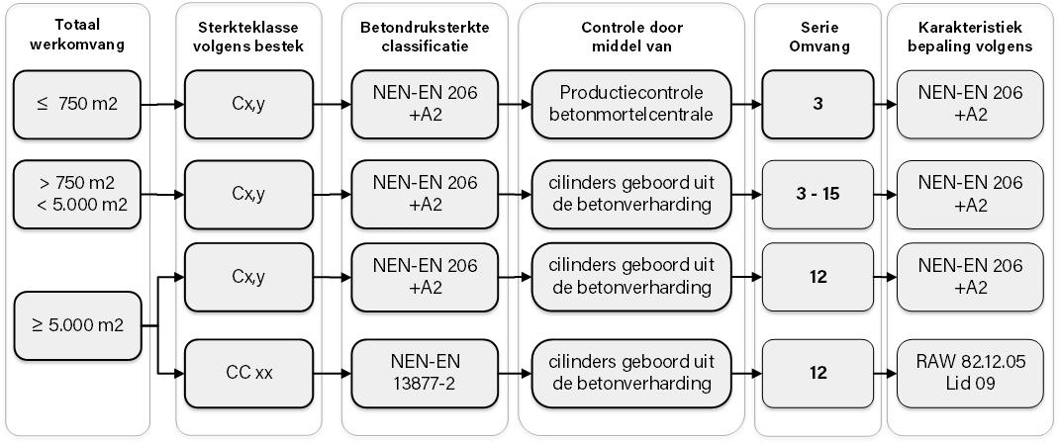
Herziening RAW Hoofdstuk 82 Betonverhardingen
Druksterkte van beton: aangepaste tekst artikel 82.12.05 weergegeven in een overzichtelijk schema (in een bijlage)
Bescherming beton: aangevuld met eisen voor uitdroging (82.12.11)

Slide 7
Herziening RAW Hoofdstuk 82 Betonverhardingen
Vorst-dooi bestandheid opgenomen in de Standaard (incl. bijbehorende tabel) en in de Resultaatsbeschrijvingen; specifieke beschrijving van de eisen, procedures en rapportage.
Belasting tijdstip na aangebrachte betonverharding en gebonden funderingslaag: eenduidige en heldere omschrijving over wat en wanneer (82.14.03 / 82.14.04)
Bewaren gegevens wordt in specifieke artikelen (zoals 82.13.06 en 82.13.07 t/m 82.13.10) genoemd en waarin de verplichtingen zijn uitgewerkt
Uniforme RAW Garantiebepalingen (82.14.18) in alle RAW hoofdstukken
Stroefheid: gedetailleerde beschrijving van meetmethoden, wegtypen en controleprocedures.
Etc.

Slide 8
RAW-deelhoofdstuk 80.1 Funderingslagen van steenmengsels
Aanleiding:
Achterhaalde en nieuwe bouwstoffen
Behoefte aan uitbreiding met waterbergende funderingslagen
Nevenbestanddelen en verontreinigingen in (meng)granulaten
Aansluiting RAW-systematiek, Europese Wet- en regelgeving en BRL
Ontwikkelingen rondom de toepassing van betongranulaat

Slide 9
RAW-deelhoofdstuk 80.1 Funderingslagen van steenmengsels
Release 30 september 2024
Slakken (hoogovenslak, fosforslak en elektro-ovenslak)
Betongranulaat uit RAW Catalogus Resultaatsbeschrijvingen (Betonakkoord)
Jaarversie 2025
Proef 35 – samenstellingsproef
Eisstellingen granulaten (o.a. % plastic)

Slide 10
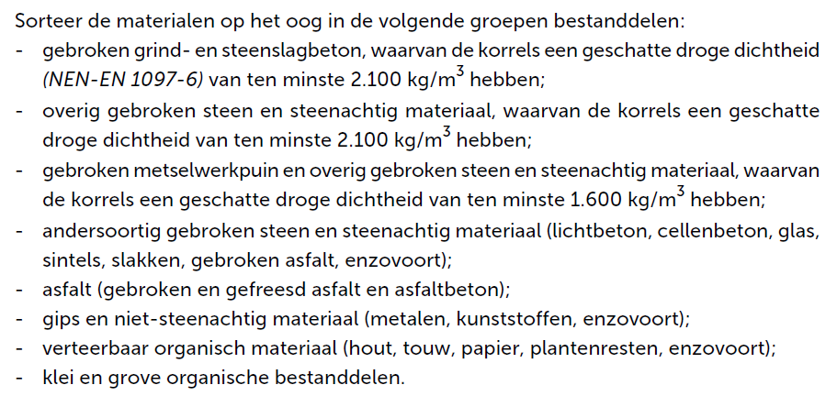
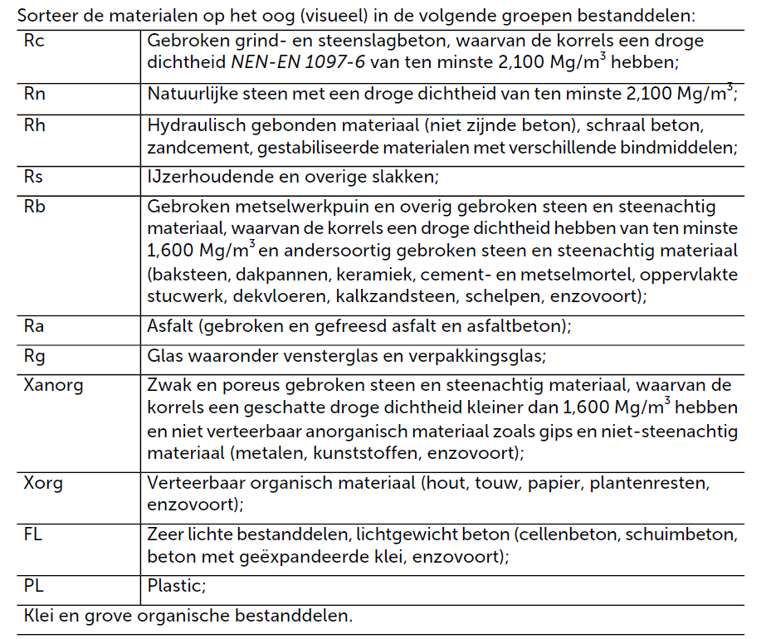
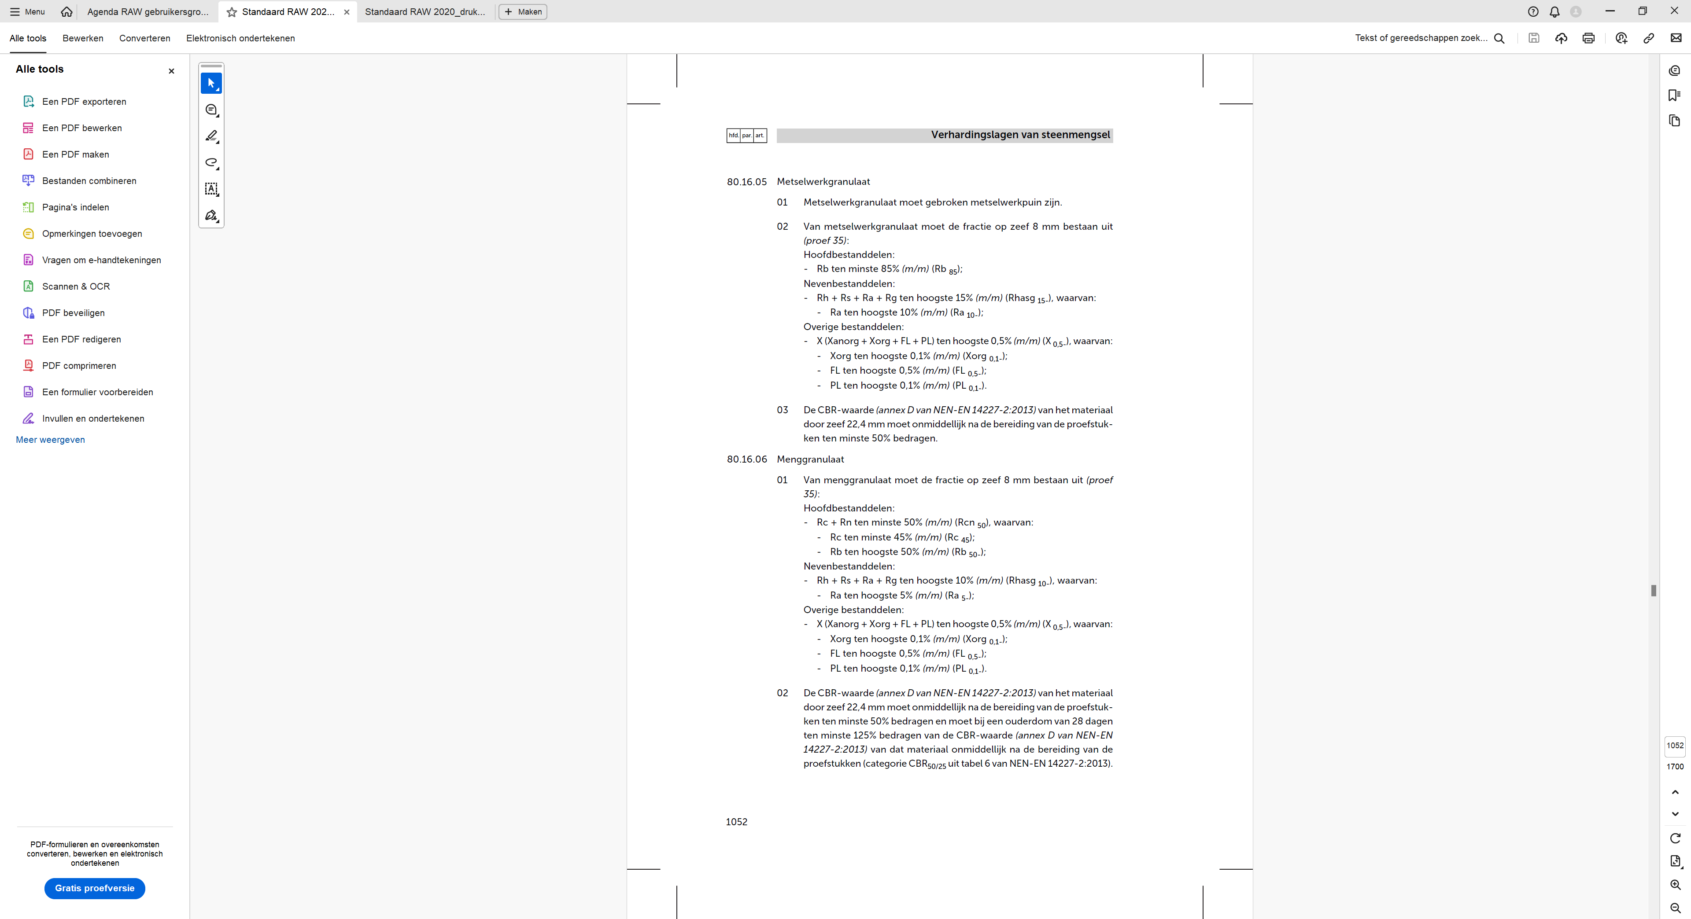
RAW-deelhoofdstuk 80.1 Funderingslagen van steenmengsels
Proef 35 - oud
Proef 35 – nieuw
Overige bestanddelen - nieuw

Slide 11
RAW-deelhoofdstuk 80.1 Funderingslagen van steenmengsels
Vooruitblik 2026 e.v.
Waterbergende funderingslagen
Mogelijk inzet nieuwe meetmethoden (LWD Light Weight Deflectometer) in samenhang met functionele eisen
Toewerken naar menggranulaten met een lager aandeel beton
  Maximaliseren percentage beton in menggranulaat (van minimaal naar minimaal én maximaal)
  Kritisch kijken naar minimaal percentage beton

Slide 12
RAW-deelhoofdstuk 83.3 Waterinfiltrerende elementenverhardingen
Aanleiding
Behoefte uniforme invulling van klimaatadaptieve maatregelen door middel van waterinfiltrerende elementenverhardingen
Invulling
Uitgangspunt: deelhoofdstukken ‘Straatwerk’ en ‘Elementenverharding van natuursteen’

Slide 13
RAW-deelhoofdstuk 83.3 Waterinfiltrerende elementenverhardingen
Uitkomsten
Specifieke invulling straatlaag / zandbed
Afstandhouders (vast / los) en drainvoegen
Doorgroeibare verhardingen – ook grote elementen
Grasbetontegels

Slide 14
RAW-deelhoofdstuk 83.3 Waterinfiltrerende elementenverhardingen
Vooruitblik 2026 e.v.
Doorvertalen nieuwe inzichten naar 83.0, 83.1 en 83.2
Expliciteren
Extra aandacht voor hergebruik / recycling / biobased materialen

Slide 15
Bedankt!

